Slide 1
Застосування методу проекту на уроках англійської мови

Slide 2
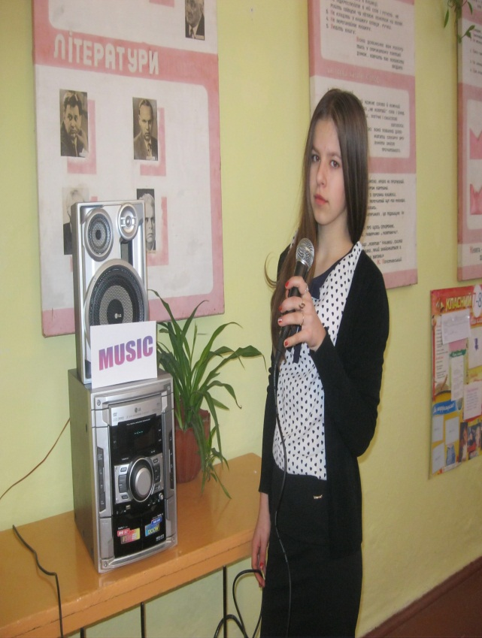
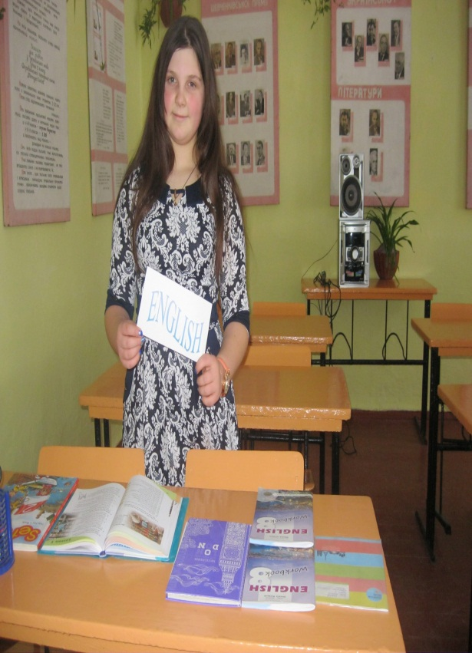
Щоб полюбити всі уроки, проект потрібно застосувати

Slide 3
Вистава – це також проект, який потрібно поставити на сцені

Slide 4
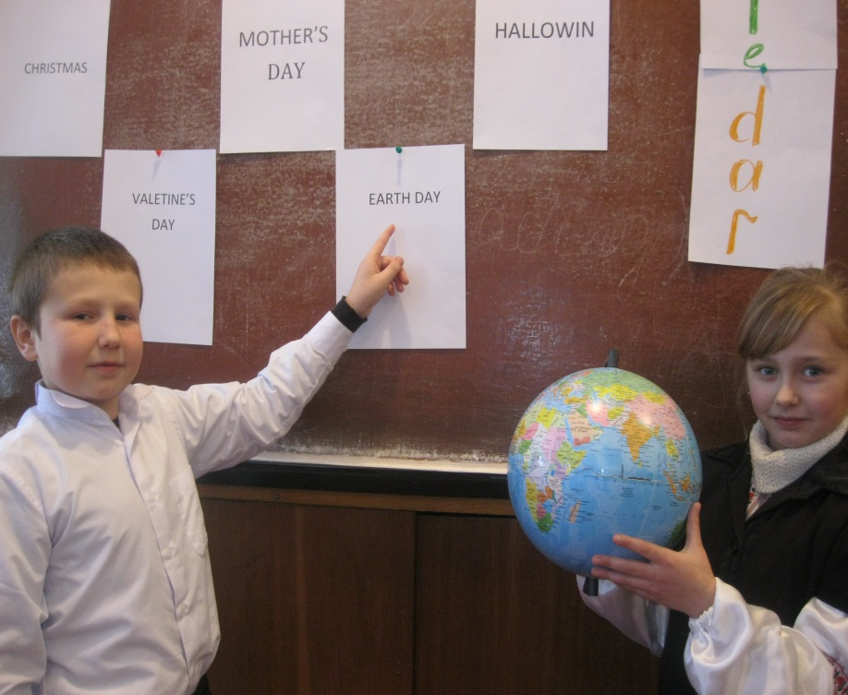
Молодші школярі також люблять проектні технології

Slide 5
Проект допомагає дітям до висоти Ману злетіти

